Slide 1
鳄鱼怕怕牙医怕怕
2025-5-15

Slide 6
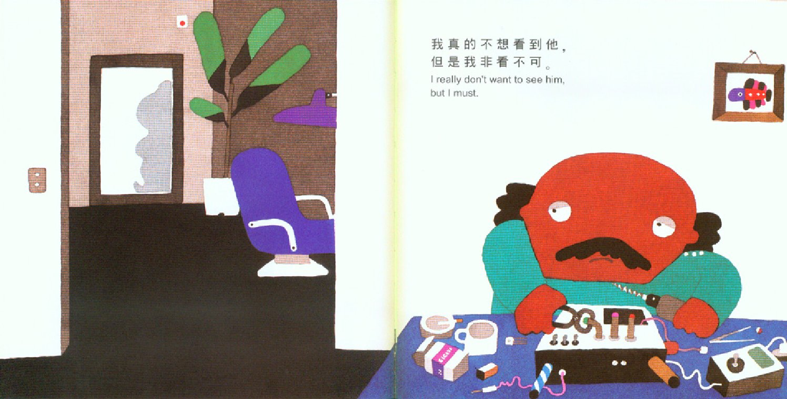

Slide 9
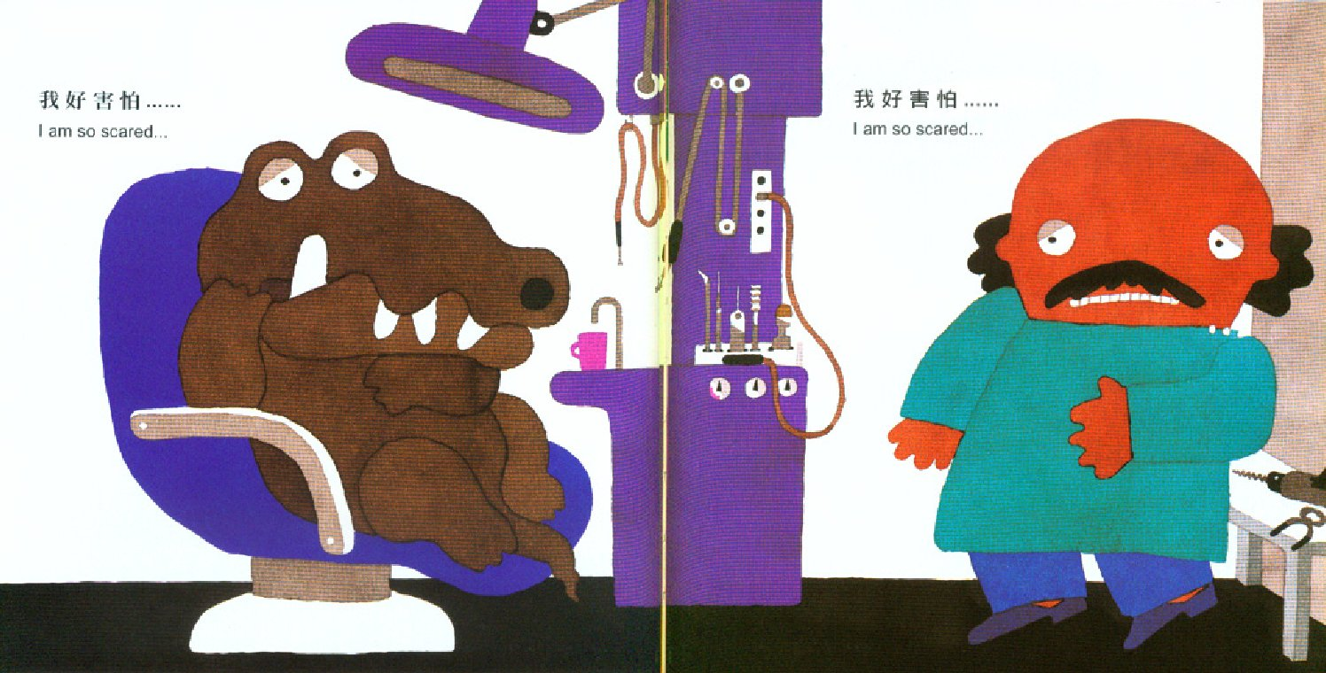

Slide 16
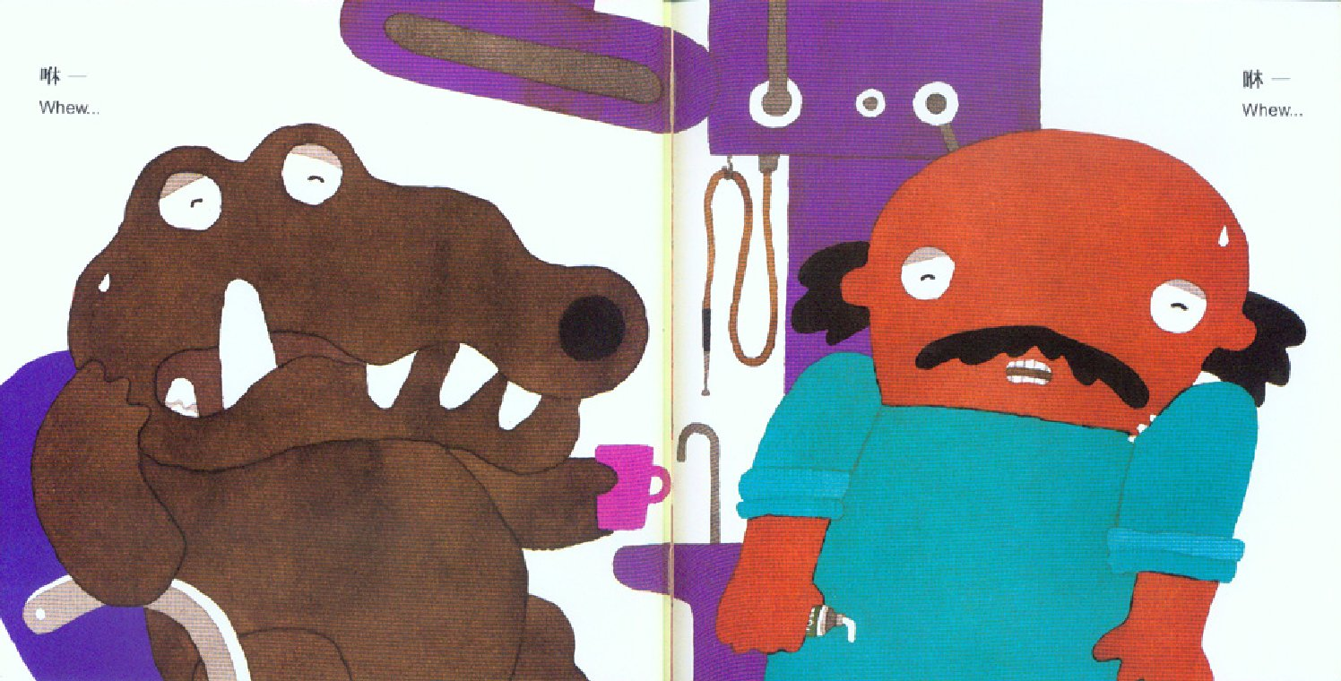

Slide 20
感谢观看

